Slide 1
ग्रामीण बाज़ार और इसकी संरचना
Under project……..

Slide 2
परिचय
आइये ट्रेनिंग शुरू करने से पहले एक बार एक-दूसरे को जान लें।
नाम
ब्लॉक / गाँव
स्वयं सहायता समूह
ग्राम / संकुल संगठन
ग्रामीण बाज़ार के बारे में आपकी समझ
ग्रामीण बाज़ार से अब तक का अनुभव और अपेक्षाएं
इस ट्रेनिंग से अपेक्षाएं (1 से 2)

Slide 3
ट्रेनिंग के नियम
अपने विचार खुलकर व्यक्त करें
प्रश्न पूछें
बातें ध्यान से सुनें
दूसरे प्रतिभागियों की बातों का सम्मान करें
मोबाइल फोन साइलेंट मोड में रखें
एक बार में एक व्यक्ति ही बोले
आपस में बातचीत ना करें
जरुरत पड़ने पर ही प्रशिक्षण हॉल से बाहर जायें
अन्य ?

Slide 4
गाँव और शहर के बाजार में अंतर
शहर का बाजार
गाँव का बाजार
सभी सामान सही दाम में उपलब्ध रहता हैं ।
दुकानदारों की आय अच्छी रहती है ।
लोगों को ज्यादा दूर नही जाना पड़ता, जरुरत के सामानों को खरीदने ।
ज्यादातर दुकान स्थाई होती हैं एवं सभी जरुरत के सामान दुकान में मिल जाते हैं।
नकली एवं स्वास्थ के लिए हानिकारक सामानों का प्रचलन
दुकानदारों की कम आय
लोगों को साप्ताहिक हाट एवं दूर की मंडियों का सहारा लेना पड़ता है, अपनी जरुरत के सामान लेने के लिए

Slide 5
शहर एवं गाँव के बाज़ार में मार्जिन का अंतर
C&F एजेंट (मार्जिन:2%)
वितरणकर्ता
(मार्जिन:1.5-3%)
खुदरा विक्रेता
(मार्जिन:10-%)
उत्पादक
थोक व्यापारी
(मार्जिन:2-%)
शहर के बाज़ार
उप थोक व्यापारी
(मार्जिन:3-4%)
खुदरा विक्रेता मार्जिन:3-4%)
गाँव के बाज़ार

Slide 6
ग्रामीण क्षेत्र के छोटे दुकानदारों की समस्या
खुदरा विक्रेताओ को कम मार्जिन में सामान लेना एवं कुछ मार्जिन थोक विक्रेता से बाटना:
अभी थोक विक्रता खुदरा व्यवसाय को कुछ मार्जिन रख कर देता है, जिसके कारण खुदरा व्यवसायी का मुनाफ़ा कम होता है |
एक से अधिक थोक विक्रेताओ से सामान खरीदना:
खुदरा व्यवसायी को अपनी दुकांनो के लिए सामान एक थोक विक्रेता के पास नहीं मिलता | 3-4 खुदरा दुकानों से कम मात्रा में खरीदारी करनी पड़ती है |
सप्ताह में 4-6 बार खरीदारी करने जाना :
सामान लेने के लिए खुदरा व्यवसायी को कई बार बाज़ार जाना पड़ता है, कई व्यवसायी रोजाना बाज़ार जाते है | इससे आप अपने व्यापार का समय गवाते हैं, और गाड़ी का भाड़ा ज्यादा देते हैं |

Slide 7
गाँव की बाज़ार की समस्या
ग्रामीण क्षेत्र में अव्यवस्थित आपूर्ति श्रृंखला प्रबंधन (Supply Chain Management) के कारण
अच्छे सामान लोगों तक पहुँच नही पाते और अगर किसी तरह मिले, तो वह महंगे दामो में बिकता है |
स्वास्थ्य को हानि पहुंचने वाले वस्तुओं की उपलब्धता :
ऐसी वस्तुएं बाज़ार में उपलब्ध है जिनकी गुणवता निम्न है और जिसके उपयोग से शरीर और स्वास्थ्य को नुकसान होता है |
नकली सामानों की बाजार में भरमार :
बाज़ार में ऐसे उद्योग उपलब्ध है, जो ब्रांडेड सामानों के नाम पर नकली सामानों को बेचतें हैं |

Slide 8
किसी पहल को संस्थागत करने के फायदे
किसी भी एक व्यक्ति या संस्थान पर निर्भर नही रहेगा
ज्यादा से ज्यादा लोगों को फायदा होगा (जीविका के दूसरे पहल का उदहारण दें कर समझाए)
ग्रामीण अव्यवस्थित आपूर्ति श्रृंखला प्रबंधन (Supply Chain Management ) की स्थापना होगी, जिससे
लोगों को असली एवं ब्रान्डेड सामान मिलेगा जो स्वास्थ समाज की नीव रखेगा
ग्रामीण क्षेत्र के दुकानदारो की कमाई में बढ़ोतरी

Slide 9
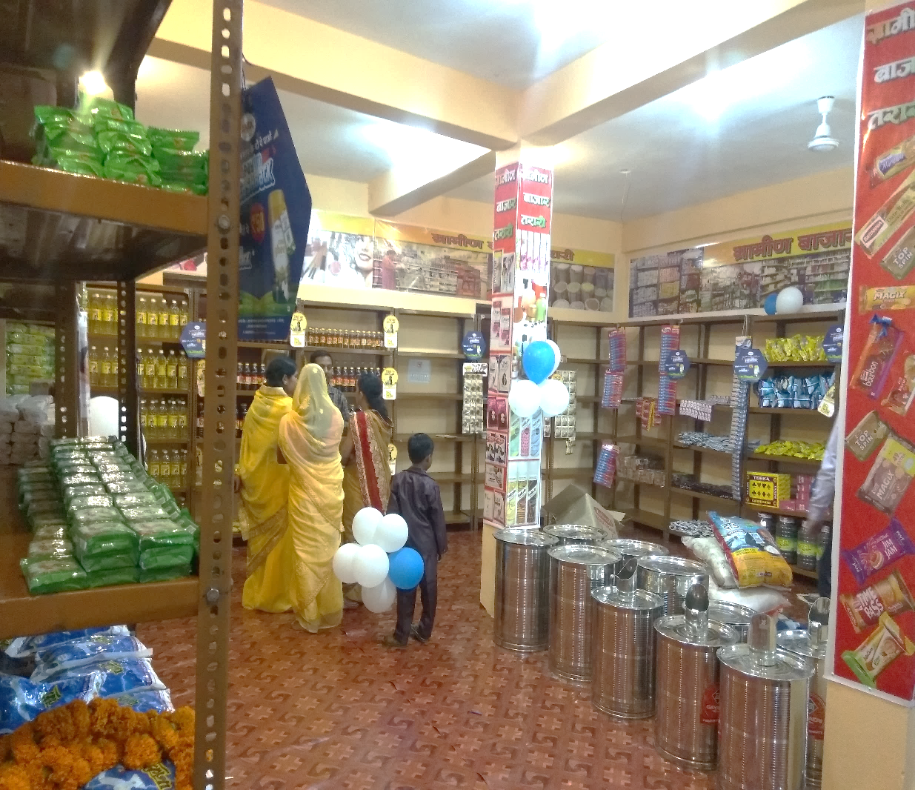
ग्रामीण बाज़ार
संचालन और रख-रखाव जीविका दीदी द्वारा हो
जहां उचित दामों में सही सामान मिले
जुड़े हुए सदस्यों को थोक मूल्य पर सामान और बाकी उपभोक्ताओं को खुदरा मूल्य में सामान मिले
गांव में या गांव के करीब हो
एक सुपर मार्केट , जहां किराने का सभी जरूरी सामान उपलब्ध हो

Slide 10
ग्रामीण बाज़ार के फ़ायदे
ब्रांडेड एवं उच्च गुणवत्ता(quality) के सामान की उपलब्धता :
बाज़ार में ऐसे सामान ही रखें जाएं, जिनकी गुणवता अच्छी हो या स्थापित कंपनी से लिया गया हो |यह सुनिश्चित किया जाये कि ऐसी वस्तुएं जो स्वास्थ के लिए हानिकारक हैं, वो ग्रामीण बाजार में न बिके|
समय एवं पैसे की बचत :
अधिकतम सामान एक जगह उपलब्ध होने के कारण, कम समय में सारी खरीदारी हो जाएगी | इससे दुकानदार अपने व्यापार में ज्यादा समय दे पाएंगे और भाड़े में बचत भी होगी |
सभी सामान उचित मूल्य पर उपलब्ध :
ग्रामीण बाजार का मुख्य उद्देश्य जीविका दीदीयों को सही सामान पहुँचाना है, ना की मुनाफ़ा कमाना l सभी प्रकार की खरीदी-बिक्री की निगरानी स्वयं दीदी द्वारा किया जायेगा | सामानों के मूल्य-सूची दुकान में लगी होगी एवं मूल्य निर्धारण पूरी पारदर्शिता के साथ होगा|

Slide 11
ग्रामीण बाज़ार के फ़ायदे
बाजार में उपलब्ध सामान के थोक मूल्य के बराबर या कम मूल्य में उपलब्ध :
ग्रामीण बाजार, सामान की खरीदारी ऐसी जगह से प्रेरित करेगा, जो मौजूदा दर से कम हो जिससे खुदरा व्यवसायी को कम दाम में सामान उपलब्ध हो पायेगा और दुकानदार ज्यादा मुनाफ़ा कमा पाएंगे |
दुकानदारों को मिलने वाला मुनाफ़ा, बाज़ार में मिलने वाले मुनाफे के बराबर या ज्यादा होगा:
खुदरा व्यवसायी को कम दामों में सामान मिलने के कारण वो अच्छा मुनाफ़ा कमा सकते है l इसके अलावा ग्रामीण जीविका बाजार में होने वाले मुनाफ़ा में भी उनका हिस्सा होगा |
ग्रामीण बाजार के सारे सामान, जुड़े हुए दुकानदारों की मांग के अनुकूल होंगे :
ग्रामीण बाजार के लिए जो भी सामान ख़रीदा जायेगा, वो दीदीयों के मांग के अनुसार खरीदे जाएंगे | प्रत्येक 10-15 दिनों में दीदी अपना मांग-प्रपत्र जमा करेंगीं, जिसका संकलन कर एक अंतिम सूची तैयार की जाएगी और तब खरीदारी के लिए खरीदारी समिति बाज़ार से सामान ले आएगी|

Slide 12
दुकानदारो को ग्रामीण बाज़ार में जुड़ने से फायदे
ग्रामीण बाज़ार से जुड़ी दीदीयों की आय में बढ़ोत्तरी होगी |
सभी सामान, मांग-प्रपत्र के द्वारा मंगाया जायेगा जिसके कारण ज्यादा से ज्यादा जरूरत के सामान एक बार में, एक ही जगह से उपलब्ध हो जायेंगे, इससे दीदी को बार-बार बाज़ार नहीं जाना होगा और समय और पैसे की बचत होगी l
ग्रामीण बाज़ार में सामान की खरीदी, सीधे कंपनी या एजेंसी से करने के लिए प्रेरित की जाएगी जिससे जीविका ग्रामीण बाज़ार को सस्ते में सामान मिलेगा और वो दीदी को सस्ते में सामान दे पाएंगी l
ग्रामीण बाज़ार, दीदी के किराने दुकान के समीप होने से, उनके आने-जाने का भाड़ा और समय की बचत होगी
ग्रामीण बाज़ार को होने वाले फायदे में भी बराबरी की हिस्सेदारी होगी l

Slide 13
ग्रामीण बाज़ार में जुड़ने के नियम
दीदी का जीविका-समूह से जुड़ा होना: ग्रामीण बाज़ार में वही खुदरा व्यवसायी जुड़ सकते है जो जीविका के समूह से जुड़े हुए है l
एक किराने की दुकान का होना : ग्रामीण बाज़ार से जुड़ने के लिए जीविका_दीदी के पास एक किराने की दुकान का होना आवश्यक है l
Rs. 2000/- अंश-पूंजी के रूप में जमा करना है : ग्रामीण बाज़ार से जुड़ने के लिए हर दीदी को 2000/- रुपये अंश-पूंजी के रूप में जमा करना आवश्यक है l आगे कभी जब RRS के मुनाफे का बटवारा होगा तो उनमे सबका बराबर का हिस्सा होगा l

Slide 14
ग्रामीण बाजार खोलने की प्रक्रिया
पहला चरण सामुदायिक संगठन में चर्चा :
समूह/ग्राम संगठन/ संकुल संघ के हर बैठक में चर्चा करें l
उनमे से उन दीदियों की पहचान करें जो किराना दुकान चलाती हों
किराना दुकान चलाने वाली दीदियों के साथ अलग से चर्चा करें, कम से कम 3-4 बार
शुरु की बैठकों में दीदी के साथ के घर से किसी पुरुष या बुजुर्ग को भी शामिल करें l
ग्रामीण बाज़ार के बारे में बताएं l

Slide 15
संगठन आरेख
किराना दुकान
किराना दुकान
किराना दुकान
किराना दुकान
ग्रामीण बाज़ार
किराना दुकान
किराना दुकान
किराना दुकान
किराना दुकान
निदेशक मंडल
पदाधिकारी
सचिव
अध्यक्ष
कोषाध्यक्ष
स्टोर मैनेजर
स्टोर कीपर
कर्मचारी

Slide 16
बोर्ड सदस्य एवं खरीदारी समिति के सदस्यों का चयन
बोर्ड सदस्य में यह गुण होना चाहिए
खरीदारी समिति के सदस्यों में यह गुण होना चाहिए
सभी सदस्यों की जरुरतों को समझना और उन्हें एकमत करने की क्षमता
दौड़-भाग कर सके
नेतृत्व कौशल
अन्य सदस्यों से अच्छा व्यवहार
बाजार की बारीकियों की समझ
बाजार अनुसंधान में निपुण
अन्य सदस्यों की तुलना में अच्छे से दौड़-भाग करने में सक्षम
विक्रेताओं के साथ मोल-भाव कर अच्छा सौदा करने की क्षमता

Slide 17
वेंडर सेलेक्शन या चुनाव
खरीदारी समिति का काम
बाकि की दीदियों की मदद से वेंडर, बाजार और सामान की सूची बनाएं
सभी सदस्यों के साथ मिल कर न्यूनतम दाम में देने वाले वेंडरों की सूची बनाएं एवं उनसे पुनः मोल भाव करके दाम और कम कराएं
सभी संभावित वेंडरों की सूची को BoD के समक्ष पेश करे और वेंडर चुनाव की प्रक्रिया पूरा करे
हर हफ्ते वेंडर और उनके मूल्य सूची पर चर्चा करें और जरुरत के अनुसार परिवर्तन करे
खरीदारी समिति
समिति बाज़ार में जाकर सर्वे करेगी
बाज़ार १
बाज़ार २
बाज़ार ३
समिति बाज़ार से सामानों का लिस्ट, दाम इत्यादि जानकारी ले कर आएगी
BoD
मीटिंग
सभी वेंडर का तुलना किया जायेगा
वेंडर का चयन

Slide 18
सही सामान, सही कीमत में खरीदना
अगर बाजार से सामान 10 बार की जगह 4 बार लायेंगे, तो आने जाने के खर्च/भाड़े में बचत होगी।
अगर ज्यादा सामान, नगद में लायेंगे तो व्यापारी ज्यादा छूट में सामान दे सकता है। उदहारण: अगर आप कम सामान लेती हैं तो विक्रेता आपको महंगें दर से सामान बेचता है इसलिए ग्रामीण बाज़ार की ओर से खरीदारी करने पर आपकी मोल-भाव करने की क्षमता बढ़ जाएगी
हर बाजार में, हर सामान के लिए उत्पादक, वितरणकर्ता, स्टॉकिस्ट होते हैं , उनसे सामान लेने की कोशिश करनी चाहिए, आपको सस्ते दाम में सामान मिलेगा।
अगर कुछ सामान एक विक्रेता के पास सस्ता मिल रहा हो, और कुछ सामान किसी और विक्रेता के पास तो कृपया सभी सामान किसी एक विक्रेता से लेने की भूल न करे।

Slide 19
कुछ महत्वपूर्ण सुझाव/सलाह
ग्रामीण बाज़ार एक थोक विक्रेता है, सामान खरीदते समय इसका ध्यान रखना बहुत आवश्यक है | ग्रामीण बाज़ार का सामान सीधे ग्राहक उपयोग नहीं करते हैं इसलिए सामानों की अवसान तिथि ज्यादा होनी चाहिए और सभी सामान अवसान तिथि के अनुसार ही खरीदना चाहिए
वैसे पदार्थ जिनकी अवसान तिथि कम होती हैं उसे कम ही खरीदे :- इन सामानों को मांग-प्रपत्र के अनुसार ही ख़रीदें और उनकी उत्पादन तिथि, खरीद तिथि के नजदीक होनी चाहिए
ऐसे सामान जिनकी दर में ज्यादा उतार-चढ़ाव हो, उन्हें कम से कम खरीदने की कोशिश करें

Slide 20
वेंडर चयन की प्रक्रिया
सामानों के सूची संकलन होने के बाद, जो वेंडर न्यूनतम मूल्य में सामान दें उसके अनुसार विभिन्न पदार्थ का समूहीकरण करें ताकि गाड़ी का भाड़ा एवं अन्य खर्च में बचत हो
उसके बाद विभिन्न उत्पादक, वितरणकर्ता एवं थोक व्यापारी से संपर्क करके मोलभाव करना एवं मूल्य सूची ले कर आये । उसके उपरांत संसाधन मानचित्रण करें और बाकि सदस्यों के मदद से वेंडर निश्चित करें
दूसरे वेंडरों से भी नियमित रूप से संपर्क में रहें और विभिन्न बाजार से सामानों की दर पर ध्यान रखें और अगर कोई वेंडर सस्ती दर पर सामान दे रहा हो तो, वेंडर बदला भी जा सकता है ।
नोट : सामानों का मूल्य मौजूदा दर से कम होना चाहिए सभी सदस्यों के लिए ।

Slide 21
वेंडर चयन करने हेतु प्रारूप
 |  | वेंडर 1 |  | वेंडर 2 |  | वेंडर 3
 | नाम/ पता
 | ग्रामीण बाज़ार से दूरी/ परिवहन खर्च
 | मोबाइल नंबर
क्रमांक | सामान का नाम | दर | न्यूनतम मात्रा | दर | न्यूनतम मात्रा | दर | न्यूनतम मात्रा
1
2
3
4
5
6
7
8
9
10
11

Slide 22
सामानों का मूल्य निर्धारण
खरीदारी समिति के वेंडर चयन एवं समझौता/ करार होने के उपरांत सारे सदस्यों के लिए बोर्ड मूल्य निर्धारित करेगा l
मूल्य निर्धरित करते समय गाड़ी का भाड़ा और ग्रामीण बाजार का परिचालन लागत का ध्यान रखना है |
अगर कोई व्यक्ति ज्यादा खरीदता है तो उसे और खरीदने के लिए प्रेरित कर सकते हैं
उदहारण के तौर पर
अगर 2-3 महिला मिल के 10,000-15000 रुपया से अधिक का सामान ख़रीदे तो उनके दुकान तक सामान पहुचने का परिचालन हो
या फिर किसी वाउचर या रिवॉर्ड का परिचलन जो उन्हें और खरीदने में प्रेरित करे

Slide 23
मूल्य निर्धारण पंजी
मूल्य निर्धारण पंजी
क्रम संख्या | वस्तु का नाम | वस्तु की खरीद मूल्य | GST | परिवहन खर्च | कुल लागत मूल्य | लाभ % | बिक्री मूल्य
बिक्री मूल्य का निर्धारण BoD के द्वारा किया जायेगा । बिक्री मूल्य में परिवहन खर्च, GST, मजदूरी,
स्टाफ का मानदेय इत्यादि और जीविका ग्रामीण बाज़ार अपना मुनाफ़ा जोड़ा जायेगा। बिक्री मूल्य मौजूदा
बिक्री मूल्य के बराबर या कम होगा ।

Slide 24
बरबाद एवं ख़राब होने वाले सामान का प्रबंधन
क्या आपको ज्ञात हैं, अब तक आपके ग्रामीण बाज़ार में कितना सामान बरबाद हो गया है?
अब तक कितने का नुकसान इस कारण हुआ है?(स्टोर मेनेजर से पूछ के सभी को बतायें)
क्या लगता हैं, इसका क्या कारण हो सकता हैं ?
ग्रामीण बाज़ार ऐसे सामान खरीद रहा है -
जो कोई सदस्य खरीदना नही चाहता ?
सामान आवश्यकता से ज्यादा खरीदा जा रहा है?
सही मात्रा या सही सामान(1 महीने में अवसान(expire) होने वाला सामान) नही खरीदना ?
सही विक्रेता का चयन नही होना, गलत क़रार होना
इंडेंट सिस्टम का सही से पालन नही होना ? इत्यादि

Slide 25
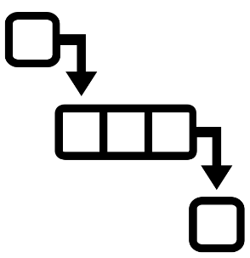
पुराना सामानों की पहचान एवं प्रबंधन
सारे सामान रैक में FIFO के अनुसार रखा जायेगा अर्थात मेनेजर को ये सुनिश्चित करना पड़ेगा की जो सामान स्टोर में पहले आयेगा वो पहले निकलेगा
सारे सामानों का अवसान या एक्सपायरी तिथि स्टोर मैनेजर को ज्ञात रहना चाहिए
हर साप्ताहिक सभा में अगले एक महीने में ख़राब होने वाले सामान और उनकी मात्रा की सूची की चर्चा होनी चाहिए
बोर्ड मेम्बर उन सामानों को कैसे बेचना हैं और कितनी छूट में बेचना है, उसकी प्रक्रिया बनाएं और सभी दीदियों को सूचित करें
उदाहरण के तौर पर
सामान का प्रकार | अवसान या एक्सपायरी होने में समय | छूट की योजना 1 | छूट की योजना 2
बिस्कुट एवं नमकीन | 2 महिना | 15% 1 महीने के उपरांत | 30% - वस्तु की समाप्ति की तारीख के 15 दिन पहले
खुला मसाला | 2 महिना | 30% बरसात के 1 महीने उपरांत | 25% गरमी मौसम के 1 महीने बाद

Slide 26
निकट भविष्य में ख़राब होने वाले सामान का विवरण
रिपोर्टिंग की तिथि |  |  |  |  |  | ग्रामीण बाज़ार का नाम
 | क्रमांक | सामान का नाम |  | मात्रा |  | प्रति इकाई मूल्य | कुल मूल्य | कार्य योजना | दिन शेष
1 महीने में ख़राब होने वाला सामान
कुल |  |  |  |  |  | -
2-3 महीने में ख़राब होने वाला सामान
कुल
अगले 6 महीने में ख़राब होने वाला सामान
कुल
बनाने वाले का नाम :- |  |  |  |  | सत्यापित करने वाले का हंस्ताक्षर :

Slide 27
इंडेंट सिस्टम या मांग प्रपत्र के फायदे
उतना ही सामान स्टोर में आएगा जो बिक सके, अंततः नुकसान कम से कम होगा !!
मांग के अनुसार सामान आएगा
जुड़े हुए सदस्यों की मांग की पूर्ति होगी

Slide 28
मांग प्रपत्र (Indent)
जीविका ग्रामीण बाजार
सामान खरीद-मांगपत्र तारीख:
दीदी का नाम :
आईडी नंबर :
पता , मोबाइल नंबर :
समूह का नाम :
VO का नाम :
क्रम संख्या | वस्तु का नाम | कंपनी / ब्रांड | मात्रा
यह प्रपत्र सभी दीदियों
द्वारा भरा जायेगा | इसे भरने में सदस्य स्टोर मैनेजर की सहायता ले सकती है |
सभी सदस्यों को यह प्रपत्र सप्ताह में या हर १५ दिन में एक बार भरा जायेगा l

Slide 29
मांग संकलन प्रपत्र (Indent Compilation Sheet)
कुल मांग
क्रम संख्या | सामानों की सूची | कंपनी का नाम | सदस्य १ | सदस्य २ | सदस्य ३ | सदस्य ५० | कुल
१
२
३
४
५
६
७
८
सभी दीदियों से मांग-प्रपत्र आने के बाद उनका संकलन किया जायेगा | इसका संकलन स्टोर मैनेजर द्वारा किया जायेगा | इस प्रपत्र के अनुसार ही BoD खरीदारी करने का निर्णय लेगी |

Slide 30
ऑडिट का उद्देश्य:
नीतियों का पालन सुनिश्चित करना
सिस्टम स्टॉक के साथ भौतिक स्टॉक की तुलना करना
व्यापार की वास्तविक लाभप्रदता को ट्रैक करना
ग्रामीण बाज़ार की दक्षता को ट्रैक करना
आज के बाजार के अनुसार बने रहने के लिए योजना बनाना
इससे प्रबंधकों को कार्यक्षम निर्णय लेने में मदद मिलेगी जो अक्षमताओं को कम करते हैं और अंततः बिक्री को बढ़ाते हैं।

Slide 31
ऑडिट की विधि
ग्रामीण बाज़ार का ऑडिट इन चरणों में किया जायेगा
चरण 1 : एसोसिएशन की पासबुक से देख के मिलाया जायेगा कि जितना भी सामान ख़रीदा गया हैं उनकी पर्ची उपलब्ध हैं या नहीं
चरण 2 : फिर मिलाया जायेगा की सारे सामानों की इ-पोस में एंट्री हुई या नही
चरण 3: ई- पोस के अनुसार कितना सामान स्टोर में उपलब्ध है
चरण 4: सेल/लौटाया हुआ सामान ई- पोस एवं सूची के अनुसार उन्हें जाँचना
चरण 5: एक्सपायर्ड और क्षतिग्रस्त स्टॉक की सूची को जाँचना
अन्य खर्च के रजिस्टर को जाँच कर अंततः मुनाफा/ नुकसान बताना
पांचो चरणों में रिपोर्ट करे वास्तविक और ग्रामीण बाज़ार के और अंततः कितना मूल्य हर सूची के अनुसार जाँचना तारीख के साथ

Slide 32
धन्यवाद

